Slide 1
Презентация на тему: Социально-педагогическая работа в социальных учреждениях
Выполнил студент группы ДРПК-51
Гоголев Виктор

Slide 2
Введение
Социально-педагогическая работа в социальных учреждениях играет важнейшую роль в поддержке и реабилитации различных групп населения, нуждающихся в особом внимании и заботе. Такие учреждения предоставляют помощь людям с психическими отклонениями, ограниченными возможностями здоровья (ОВЗ), безпризорникам и другим уязвимым категориям граждан. Социальный педагог в этих учреждениях обеспечивает всестороннюю поддержку, помогает интегрироваться в общество и улучшить качество жизни своих подопечных.

Slide 3

1. Психологическая поддержка
Социальный педагог оказывает постоянную психологическую поддержку, помогая подопечным справляться с эмоциональными и психическими трудностями, создавая атмосферу доверия и безопасности.

Slide 4
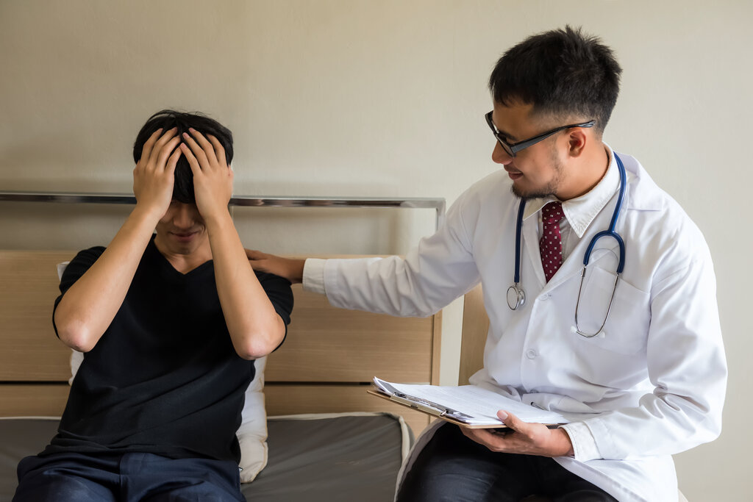
2. Работа с людьми с психическими отклонениями
Особое внимание уделяется людям с психическими отклонениями, для которых разрабатываются индивидуальные программы реабилитации и социальной адаптации, проводятся регулярные консультации и терапевтические сессии.

Slide 5
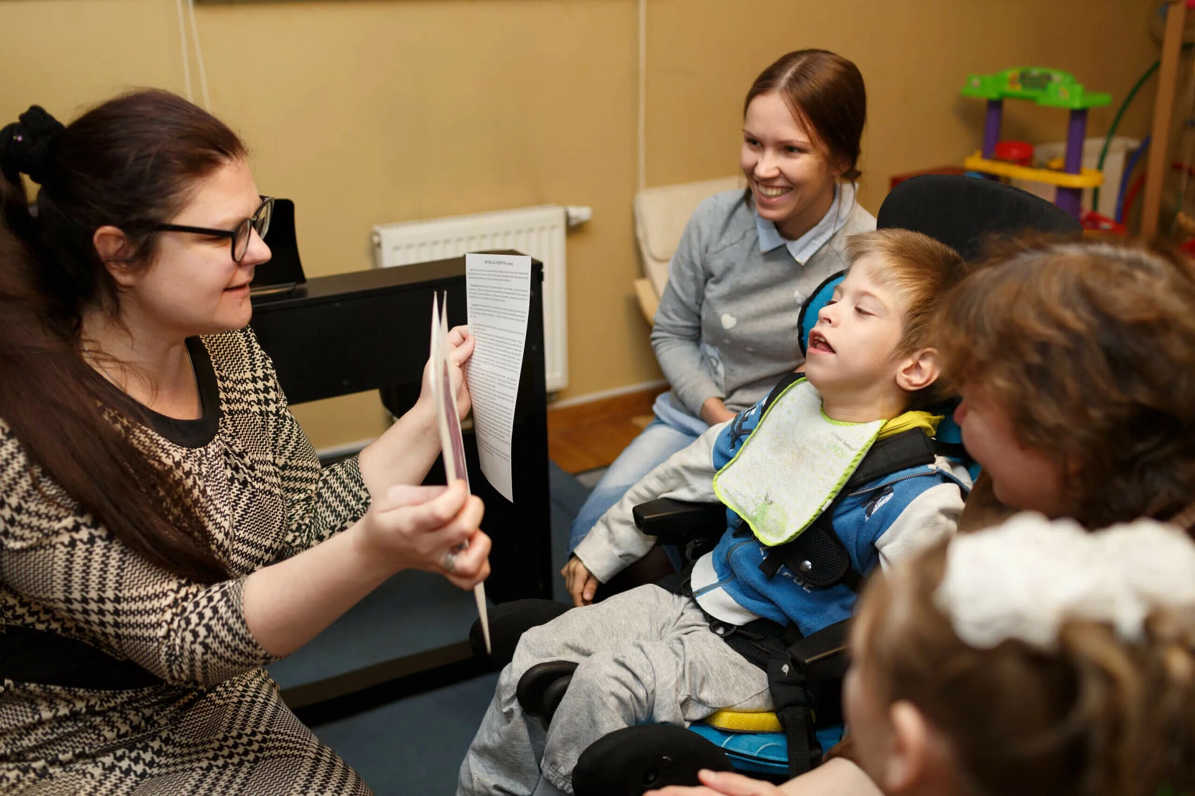
3. Поддержка людей с ограниченными возможностями здоровья (ОВЗ)
Социальные педагоги помогают людям с ОВЗ развивать навыки самостоятельной жизни, организуют занятия по социализации и адаптации, поддерживают мотивацию к обучению и труду.

Slide 6
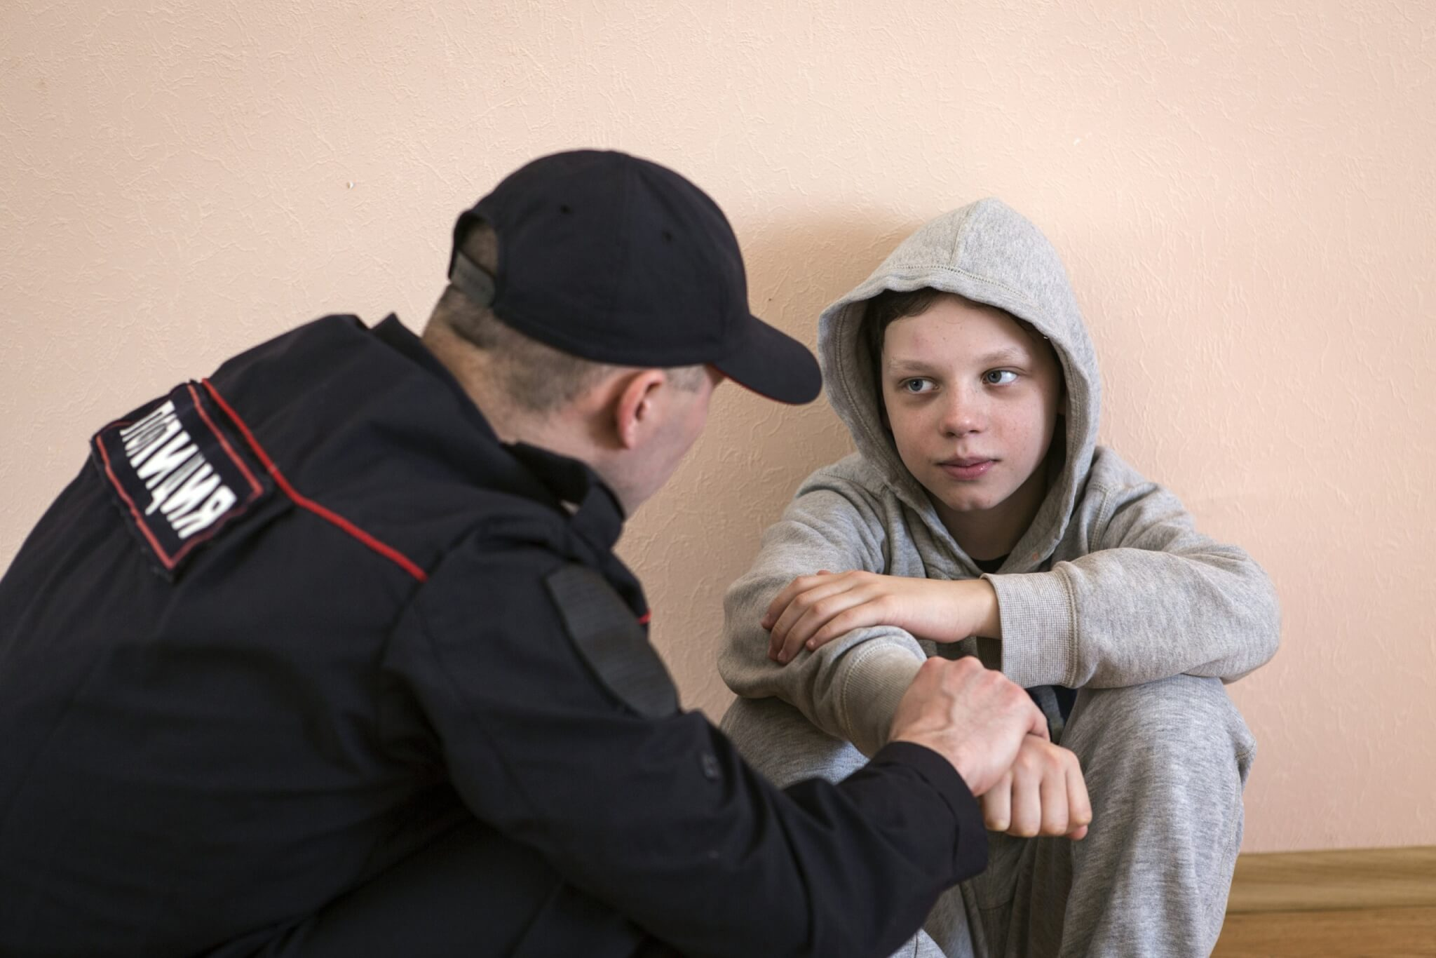
4. Работа с беспризорниками и детьми-сиротами
Специальные программы направлены на реабилитацию и социализацию беспризорников и детей-сирот. Педагоги помогают им развивать социальные навыки, организуют образовательные и воспитательные мероприятия.

Slide 7
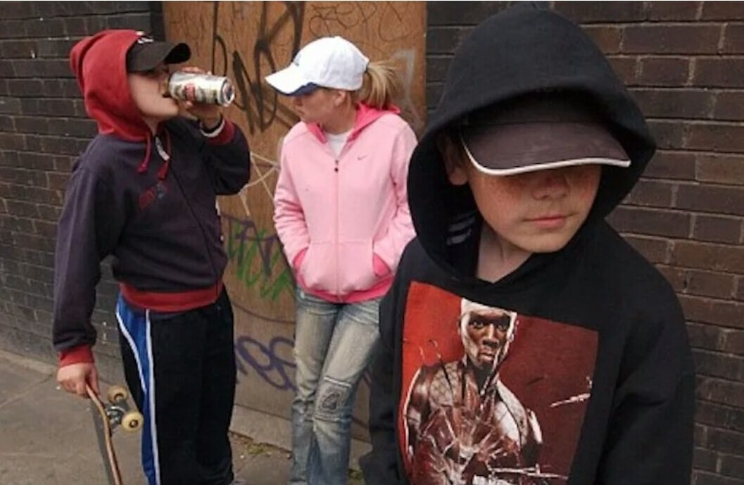
5. Профилактика девиантного поведения
Проводятся мероприятия по профилактике девиантного поведения, такие как агрессия, наркомания и правонарушения. Социальный педагог обучает подопечных позитивным моделям поведения и навыкам разрешения конфликтов.

Slide 8

6. Индивидуальное консультирование
Каждый подопечный имеет возможность получить индивидуальные консультации по вопросам личного развития, социальной адаптации и решения текущих проблем, что способствует более глубокому пониманию их потребностей и особенностей.

Slide 9

7. Взаимодействие с родственниками и опекунами
Социальный педагог активно взаимодействует с родственниками и опекунами подопечных, предоставляя им необходимую поддержку и рекомендации по уходу и воспитанию.

Slide 10
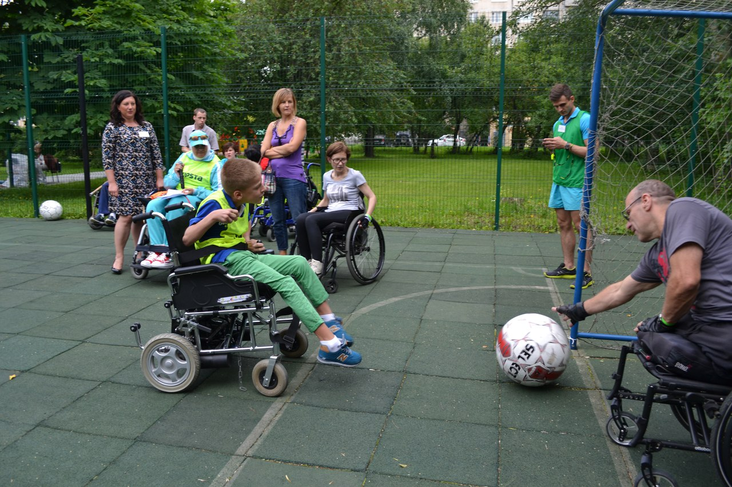
8. Организация культурных и спортивных мероприятий
Проведение культурных и спортивных мероприятий способствует социальной интеграции подопечных, развитию их творческих и физических способностей, укреплению здоровья и улучшению общего самочувствия.

Slide 11
Заключение
Социально-педагогическая работа в социальных учреждениях требует высокого уровня профессионализма, терпения и понимания особенностей различных категорий подопечных. Социальные педагоги играют ключевую роль в поддержке и реабилитации людей с психическими отклонениями, ОВЗ, беспризорников и других уязвимых групп. Их работа направлена на улучшение качества жизни подопечных, содействие их социальной интеграции и развитие навыков самостоятельной жизни. Эффективное взаимодействие с родственниками, опекунами и другими специалистами также является важным компонентом в достижении этих целей. Таким образом, социально-педагогическая деятельность в социальных учреждениях становится неотъемлемой частью системы социальной защиты и реабилитации.

